Slide 1

Комплектование команды проекта

Slide 2

Роль в проекте (проектная роль) - определенный набор функций и полномочий в проекте, с целью распределения обязанностей между членами команды проекта. Проектную роль можно рассматривать как временную должность.

Slide 3
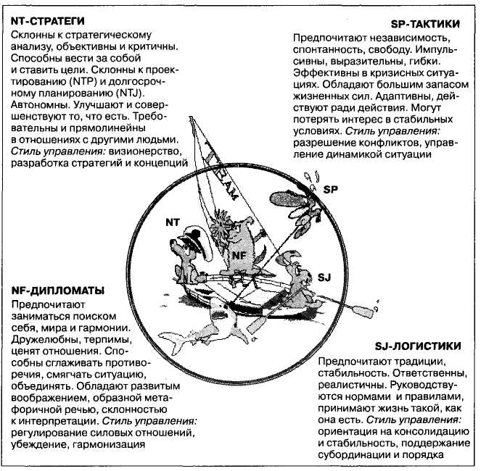
Психотипы (интеллектуальные роли) в модели Кейрси
Д. У. Кейрси объединил четверки схожих с точки зрения командной роли психотипов
в единые категории и за более чем двадцать лет работы детально описал их.
Понимая вклад каждого психотипа в командную работу, можно спрогнозировать сильные и слабые стороны существующей проектной группы, а также потенциальные конфликты и противоречия.
Тезис о том, что наиболее эффективной будет гетерогенная проектная группа, наполняется здесь конкретным содержанием.

Slide 4
Тест по модели Кейрси
Опросник Кейрси – методика оценки темперамента, созданная на основе работ К. Г. Юнга и И. Майерс-Бриггс. Опросник разработан в 1956 г. профессором Калифорнийскоrо университета Дэвидом Кейрси. Опросник содержит четыре биполярные шкалы, которые отображают содержание восьми психологических факторов темперамента (в рамках теоретических представлений К. Г. Юнга и его последователей). К этим факторам (шкалам) относятся:
– экстраверсия–интроверсия (Е–I, от англ. Extraversion–Intraversion);
– сенсорика–интуиция (S–N, от англ. Sensing–Intuition);
– логичность–чувствование (T–F, от англ. Thinking–Feeling);
– решение–восприятие (J–P, от англ. Judging–Perceiving) (планирование–импульсивность).

Slide 5
Обработка результатов
подсчет первичных результатов производится простым суммированием количества крестиков (ответов по варианту а или b) во всех вертикальных столбцах регистрационного листа.
E = сумма «а» в первом столбце; | I = сумма «б» в первом столбце.
S = сумма «a» во 2-м и 3-м столбцах; | N = сумма «б» во 2-м и 3-м столбцах.
T = сумма «a» в 4-м и 5-м столбцах; | F = сумма «б» в 4-м и 5-м столбцах.
J = сумма «a» в 6-м и 7-м столбцах; | P = сумма «б» в 6-м и 7-м столбцах.
Внизу каждого столбца расположены пустые ячейки, в каждую из которых следует записать соответственно количество ответов по варианту а и по варианту б. Для первого столбца (шкала е–i) обработка на этом заканчивается, а данные столбцов 2–3 (s–n), 4–5 (t–f), 6–7 (j–p) попарно суммируются, и результат записывается в нижние пустые ячейки, рядом с которыми стоят буквенные обозначения шкал (факторов). Таким образом, получается четыре пары чисел в нижних пустых ячейках.
Затем обводится та буква (е, или i, s, или n, т, или f, j, или р), которой соответствует большая сумма ответов из данной пары. Если числа равные (для шкалы е–i это 5–5, для всех остальных – 10–10), обводится правая буква.

Slide 6
Отношение к миру: экстраверт (е) и интроверт (i).
Экстраверт:
– имеет тенденцию сначала говорить, а потом думать, не всегда зная заранее, что скажет.
– знаком с множеством людей и считает немало из них своими «близкими друзьями»; чем с большим количеством людей сталкивается в своей деятельности, тем лучше себя чувствует.
– не имеет ничего против того, чтобы читать или с кем-то разговаривать, когда включен телевизор или радио или ведутся какие-то другие разговоры.
– пользуется расположением друзей, коллег и даже незнакомых людей, хотя, возможно, до некоторой степени доминирует в разговоре.
– с удовольствием ходит на собрания, горя желанием поделиться своим мнением; бывает огорчен, если не удается высказать свою точку зрения.
– предпочитает делиться своими идеями с другими.
– находит, что слушать труднее, чем говорить; нравится находиться в центре внимания.
– нуждается в том, чтобы окружающие говорили, что он собой представляет.
Интроверт:
– продумывает то, что хочет сказать, и предпочитает, чтобы другие делали то же самое.
– любит быть предоставленным сам себе.
– считается «хорошим слушателем».
– любит проводить время с одним или несколькими близкими друзьями.
– не любит, чтобы прерывали, когда говорит о своих мыслях и чувствах.
– нуждается в том, чтобы побыть в одиночестве.

Slide 7
Получение информации: сенсорный и интуитивный типы
Сенсорный тип:
– предпочитает точные ответы на точные вопросы.
– концентрируется на том, что делает в данный момент, не думая, что за этим последует.
– предпочитает тот вид работы, который приносит осязаемый результат.
– удовлетворен тем, что есть, и не стремится все усовершенствовать.
– любит иметь дело с фактами и цифрами, а не с идеями и теориями.
– читает журналы и доклады от начала и до конца.
– недоволен, когда не дают четких инструкций.
– понимает все буквально.
– легче воспринимает детали, чем картину в целом.
– исповедует мнение, что «лучше один раз увидеть, чем сто раз услышать».
Интуитивный тип:
– имеет обыкновение думать сразу о нескольких вещах.
– находит, что будущее и все, что оно несет, скорее интригующее, чем пугающее.
– считает, что «скучные детали» ни к чему.
– считает, что время относительно.
– любит разбираться с тем, как что работает, исключительно из любопытства.
– пытается найти взаимосвязь между вещами, не принимая все на веру.
– склонен давать общие ответы на вопросы.

Slide 8
Принятие решений: мыслительный (t) и чувствующий (f) типы
Мыслительный тип:
– способен оставаться невозмутимым и сдержанным в ситуациях, в которых другие теряют самообладание.
– будет доказывать свою точку зрения ради ясности.
– стремится к объективности.
– способен принимать непростые решения.
– считает, что важнее быть правым, чем кому-то нравиться.
– полагается больше на логичные и научно обоснованные теории.
– легче запоминает номера и цифры, чем лица и имена.
Чувствующий тип:
– считает «хорошим решением» то, которое принимает во внимание чувства других людей.
– ставит себя на место других.
– не раздумывая возьмет сказанные слова назад, если считает, что они кого-то обидели.
– предпочитает согласие конфликтам.

Slide 9
Отношение к жизни: решающий (j) и воспринимающий (р) типы
Решающий тип:
– отводит место для каждой вещи и не успокаивается до тех пор, пока все вещи не окажутся на своих местах.
– считает, что, если бы каждый просто делал то, что от него требуется, и тогда, когда это требуется, мир стал бы намного лучше.
– просыпаясь утром, четко представляет себе, что будет делать в течение дня.
– не любит сюрпризов.
– ведет записи того, что должен сделать.
– является поборником порядка.
– любит довести работу до конца.
Воспринимающий тип:
– рассеянный.
– любит узнавать что-то новое.
– не ставит перед собой задач, а ждет, когда станет ясно, что требуется.
– делает рывок в последнюю минуту, чтобы уложиться в срок.
– не считает, что «аккуратность превыше всего», важны творческие способности, непосредственность и ответная реакция.
– превращает почти каждую работу в забаву.
– часто меняет тему разговора.
– не любит, когда чем-либо обязывают, предпочитает не торопиться с решением.
– иногда ничего не имеет против неопределенности.

Slide 10
Применение опросника Кейрси позволяет выявить 16 основных типов личности, задаваемых индивидуальной комбинацией тех или иных предпочтений.
1. Esfj – открытый, практичный, житейская мудрость; компанейский, гостеприимный, общительный; интересы клиента превыше всего; ответственный.
2. Isfj – спокойный; интересы организации, традиции, ответственный; связь времен; все по плану; заботливый; выполнять поручения спокойнее, чем руководить; хозяин в своем доме.
3. Estj – лидер, ответственный, долг, иерархия; порядок, практичный; открытый; все по плану, без глупостей и лишних выдумок; бесхитростный, исполнительный, цельная натура.
4. Istj – долг, человек слова, ответственный; спокойный, твердый, надежный, логичный, малоэмоциональный; семьянин; основательность и детальность.

Slide 11
1. Esfp – оптимизм и теплота, избегают одиночества, идут по жизни смеясь, жизнь – сплошные приключения; игнорируют все мрачное; щедрость; поддаются соблазнам; старший друг для своего ребенка, умение работать с людьми; богатство языка; наука – дело не для них, бизнес, торговля.
2. Isfp – свойства личности проявляются в искусстве; эпикурейский образ жизни; острота ощущения текущей минуты, высочайшая чувствительность к оттенкам и полутонам; тонкости устной и письменной речи обычно не интересуют их; музыка, танцы, рисование – вот их область; свобода, оптимистичность, непокорность, уход от всякого рода ограничений.
3. Estp – энергия, игра, неистощимый, искушенный в обращении с людьми, остроумие, прагматизм; работа в условиях риска и на грани катастрофы, поиск острых ощущений; выгода во взаимоотношениях; погоня за госпожой удачей, риск.
4. Istp – не признают субординации; бесстрашие, жажда действий, пилотирование, серфинг, умение обращаться с инструментами: скальпель, долото или штурвал авиалайнера; боевики, ниндзя; братские взаимоотношения; часто бросают школу и не стремятся к высшему образованию.

Slide 12
1. Enfj – лидер, общительный, внимательный к чувствам других людей; образцовый родитель; нетерпеливый по отношению к рутине и монотонной деятельности; умение распределить роли в группе.
2. Infj – радость друзей – радость и для него; проницательность и прозорливость; успешное самообразование; ранимость, не любят споров и конфликтов; богатое воображение, поэтичность, любовь к метафорам; врач, писатель, гармония человеческих взаимоотношений, психолог.
3. Enfp – умение влиять на окружающих, видит людей насквозь; отрыв от реальности в поиске гармонии; подмечает все необычное, чувствительность, отрицание сухой логики, творчество, энтузиазм, оптимизм, богатая фантазия; торговец, политик, драматург; практический психолог; экстравагантность, щедрость, иногда до безрассудства.
4. Infp – спокойный, идеалист, чувство собственного достоинства; борьба со злом за идеалы добра и справедливости; лирический символизм; писатель, психолог, архитектор, кто угодно, только не бизнесмен; способности в изучении языков; «мой дом – моя крепость»; крайне уживчивые и покладистые супруги.

Slide 13
1. Entj – руководитель; ориентация на цель, логичный; эффективность в работе – превыше всего; хранитель домашнего очага; интеллигент; требовательный родитель; неутомимый; карьера иногда важнее, чем семейное благополучие.
2. Intj – самоуверенный, интересы в будущем, авторитеты не имеют значения; теоретик, «мозговой штурм», жизнь – игра на гигантской шахматной доске, логика; высокие руководящие должности; отсутствие эмоциональности, высокие способности к обучению, независимость, интуиция; возможные трудности в мире эмоций и чувств.
3. Entp – применяет интуицию на практике (в изобретениях); энтузиаст; новатор – важна воплощенная идея, а не идея сама по себе; очаровательный собеседник, инициативный в общении; нетерпение к банальным, рутинным операциям; хороший педагог; юмор; девиз – «понимать людей!».
4. Intp – ценитель мыслей и речи, мгновенная оценка ситуации, логичность; познание законов природы, интеллектуал; несколько высокомерный; философ, математик; неистощимый фонтан новых идей; чуткий и умный родитель; сложный внутренний мир, полный ассоциаций.

Slide 14
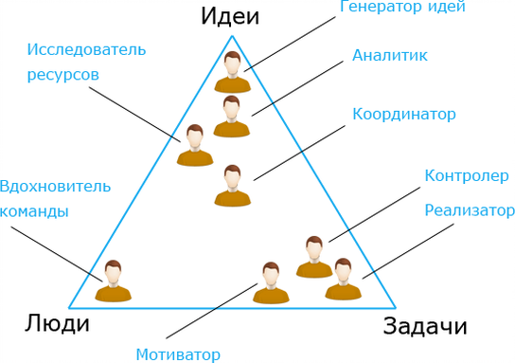
Командные роли по Белбину

Slide 15
Перечень командных ролей и особенности их проявления в процессе выполнения проектных работ
Командная роль | Краткая характеристика | Основной вклад в проектирование
Мотиватор (вдохновитель) | Приводит команду в действие, побуждает к движению вперед, воодушевляет | Старается ставить амбициозные цели; влияет на масштабность проекта; стремится, чтобы проект выходил за рамки рабочих обязанностей и полномочий участников.
Координатор (председатель, менеджер) | Координирует усилия членов команды с учетом потенциала каждого | Участник, выполняющий роль обычно претендует на лидерство. Согласует действия, мнения и точки зрения членов команды, организует процесс деятельности
Действующий (исполнитель) | Дисциплинированно выполняет необходимую работу | В процессе проектирования роль может быть распределенной
Контролер качества и времени (финишер, доводящий до конца) | Старается довести дело или отдельный этап работ до завершения, точно, в срок, с заданными параметрами качества | Контролирует сроки выполнения всеми и на всех этапах проектных работ; предъявляет высокие требования к качеству промежуточного и конечного результата проекта
Коллективист (душа команды, лидер отношений) | Повышает степень сотрудничества, старается «сглаживать углы» | Внутренний фассилитатор команды; вовремя реагирует на возникающие конфликты и способствует примирению и толерантности в отношениях
Аналитик (критик, оценивающий, эксперт) | Оценивает реалистичность и практическую ценность идей и решений | Анализирует последствия; удерживает группу от фантазий; оценивает и настаивает на функциональности проектных решений
Генератор идей (мыслитель, специалист по теме) | Являются источниками креативных, оригинальных идей | Предлагает новые подходы, инновации, нетривиальные решения
Исследователь ресурсов (изыскатель ресурсов, дипломат) | «Подбирают» фрагменты идей окружающих и развивают их. Привлекают ресурсы (в т.ч. контакты) из-за пределов команды | Поддерживают чужие идеи. Проводят переговоры во внешней среде, поддерживают сеть

Slide 16
Востребованность ролей на разных этапах разработки проекта
Тип роли | Характерные черты | Этапы разработки группового проекта
 |  | Инициация | Планирование, исполнение | Контроль, завершение
«Действующий» (рабочая пчелка) | Недостаток гибкости, невосприимчивость к непроверенным идеям | 0 | + | ++
«Председатель» (руководитель) | Способность без предубеждения выслушивать, рассматривать и оценивать достоинства всех предложений | + | + | +
«Возмутитель спокойствия» (мотиватор) | Наличие большой импульсивности, готовность бороться с бездейственностью, самоуспокоенностью | ++ | ++ | +
«Мыслитель» (генератор идей) | Наличие изобретательности и интеллекта, но недооценивает практические детали | ++ | + | +
«Исследователь ресурсов» (снабженец) | Всегда теряет интерес к работе, когда проходит ее первоначальная привлекательность | ++ | + | +
«Критик» (аналитик) | Рассудительность и хорошие аналитические способности, но отсутствует вдохновение и способность мотивировать других | 0 | + | +
«Коллективист» (организатор группы, вдохновитель) | Способен создавать и поддерживать командный дух, но может быть нерешительным в решающие моменты | ++ | + | +
«Оценивающий» (завершитель, контролер) | Стремление добиваться совершенства во всем, присутствие беспокойства по поводу мелочей | 0 | ++ | +

Slide 17
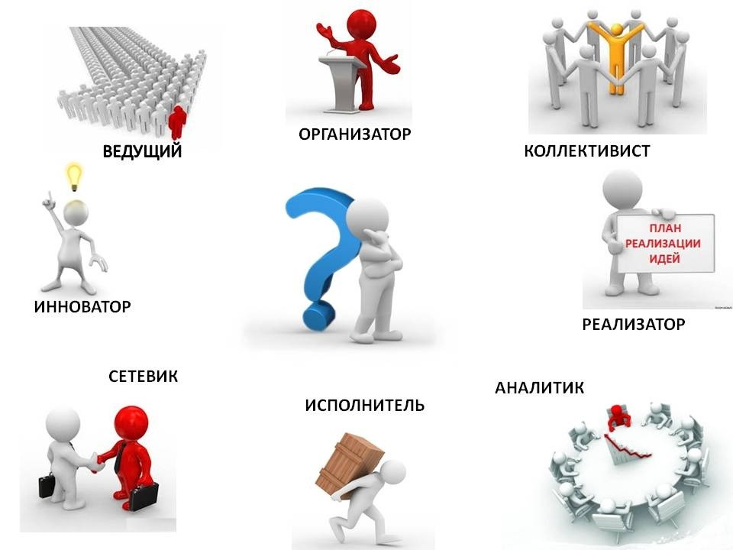
Тест Белбина
Этот вопросник позволит определить естественные для Вас роли в команде, а также те роли, от выполнения которых Вы предпочли бы отказаться. В каждом из семи разделов данного вопросника распределите 10 баллов между возможными ответами согласно тому, как Вы полагаете они лучше всего подходят Вашему собственному поведению. Эти десять баллов могут быть распределены поровну или, возможно, все отданы одному единственному ответу.

Slide 18
Раздел 1. Какой вклад я могу внести в работу команды:
a Я думаю, что способен быстро замечать новые возможности и извлекать из них выгоды.
b Я могу успешно работать с самыми разными людьми.
c Генерация идей — моё врожденное достоинство.
d Моим достоинством является умение находить людей, способных принести пользу команде.
e Моя способность доводить всё до конца во многом обеспечила мою профессиональную эффективность.
f Я готов перенести временную непопулярность, если вижу, что мои действия принесут в конечном счете полезные результаты.
g Я быстро выясняю, что сработает в данной ситуации, если в подобную ситуацию я уже попадал.
h Личные заблуждения и предубеждения не мешают мне находить и доказывать преимущества альтернативных действий.

Slide 19
Раздел 2. Мои недостатки, которые могут проявиться в командной работе:
a Я чувствую себя неуверенно на совещании, если отсутствуют четкая повестка дня и контроль за её соблюдением.
b Я склонен быть слишком великодушным к людям, имеющим правильную точку зрения, но не высказывающим её открыто.
c Я склонен слишком много говорить, когда в группе обсуждаются новые идеи.
d Вследствие моей осмотрительности я не склонен быстро и с энтузиазмом присоединяться к мнению коллег.
e Я иногда выгляжу авторитарным и нетерпимым, когда чувствую необходимость достичь чего-то.
f Мне трудно повести людей за собой, поскольку я слишком подвержен влиянию атмосферы, царящей в группе.
g Я слишком захвачен идеями, которые мне приходят в голову, и поэтому плохо слежу за тем, что происходит вокруг.
h Мои коллеги находят, что я слишком много внимания уделяю деталям и чрезмерно беспокоюсь о том, что дела идут неправильно.

Slide 20
Раздел 3. Участие в совместном проекте:
a Я умею влиять на людей, не оказывая на них давления.
b Врожденная осмотрительность предохраняет меня от ошибок, возникающих из-за невнимательности.
c Я готов оказать давление, чтобы совещание не превращалось в пустую трату времени и не терялась из виду основная цель обсуждения.
d Можно рассчитывать на поступление от меня оригинальных предложений.
e Я всегда готов поддержать любое предложение, если оно служит общим интересам.
f Я энергично ищу среди новых идей и разработок свежайшие.
g Я надеюсь, что моя способность выносить беспристрастные суждения признаётся всеми, кто меня знает.
h На меня можно возложить обязанности следить за тем, чтобы наиболее существенная работа была организована должным образом.

Slide 21
Раздел 4. Особенности моего стиля работы в команде:
a Я постоянно стараюсь лучше узнать своих коллег.
b Я неохотно возражаю своим коллегам и не люблю сам быть в меньшинстве.
c Я обычно нахожу вескую аргументацию против плохих предложений.
d Я полагаю, что обладаю талантом быстро организовать исполнение одобренных планов.
e Я обладаю способностью избегать очевидных решений и умею находить неожиданные.
f Я стремлюсь добиться совершенства при исполнении любой роли в командной работе.
g Я умею устанавливать контакты с внешним окружением команды.
h Я способен воспринимать любые высказываемые мнения, но без колебаний подчиняюсь мнению большинства после принятия решения.

Slide 22
Раздел 5. Я получаю удовлетворение от работы, потому что:
a Мне доставляет удовольствие анализ ситуаций и взвешивание всех шансов.
b Мне нравится находить практические решения проблем.
c Мне нравиться сознавать, что я создаю хорошие рабочие взаимоотношения.
d Я способен оказывать сильное влияние на принятие решений.
e Я получаю возможность встретиться с людьми, способными предложить что-то новое для меня.
f Я способен добиться согласия людей на реализацию необходимого курса действий.
g Я чувствую себя в своей стихии, когда могу уделить задаче все мое внимание.
h Мне нравится находить задачи, требующие напряжения воображения.

Slide 23
Раздел 6. Если мне неожиданно предложат решить трудную задачу за ограниченное время с незнакомыми людьми, то:
a Я бы почувствовал необходимость сначала в одиночестве обдумать пути выхода из тупика, прежде чем начать действовать.
b Я был бы готов работать с человеком, указавшим наиболее позитивный подход, каковы бы ни были связанные с этим трудности.
c Я бы попытался найти способ разбиения задачи на части в соответствии с тем, что лучше всего умеют делать отдельные члены команды.
d Присущая мне обязательность помогла бы нам не отстать от графика.
e Я надеюсь, мне бы удалось сохранить хладнокровие и способность логически мыслить.
f Я бы упорно добивался достижения цели, несмотря ни на какие помехи.
g Я был бы готов действовать силой положительного примера при появлении признаков отсутствия прогресса в командной работе.
h Я бы организовал дискуссию, чтобы стимулировать выдвижение новых идей и придать начальный импульс командной работе.

Slide 24
Раздел 7. Проблемы, с которыми я сталкиваюсь, работая в команде:
a Я склонен проявлять нетерпимость по отношению к людям, мешающим, по моему мнению, прогрессу в делах группы.
b Окружающие иногда критикуют меня за чрезмерный рационализм и неспособность к интуитивным решениям.
c Мое стремление обеспечить условия, чтобы работа выполнялась правильно, может приводить к снижению темпов.
d Я слишком быстро утрачиваю энтузиазм и стараюсь почерпнуть его у наиболее активных членов группы.
e Я тяжел на подъем, если не имею ясных целей.
f Мне иногда бывает очень трудно разобраться во встретившихся мне сложностях.
g Я стесняюсь обратиться за помощью к другим, когда не могу что-либо сделать сам.
h Я испытываю затруднения при обосновании своей точки зрения, когда сталкиваюсь с серьезными возражениями.

Slide 25
Исполнитель (Implementer)
Основным качеством Исполнителей является дисциплинированность; другие же природные способности или интеллект почти всегда в их случае вторичны. Стиль исполнителя в команде — организация работ. Исполнители надежны, консервативны и эффективны. Они обладают внутренней стабильностью и низким уровнем беспокойства. Работают преимущественно на команду, а не ради удовлетворения собственных интересов. Умеют реализовать идеи в практических действиях.
Исполнители принимают поставленные перед ними цели, которые становятся частью их морального кодекса, и придерживаются их при выполнении работ. Они систематически составляют планы и выполняют их. Очень эффективные организаторы и администраторы. Они могут иметь недостаток гибкости и не любят непроверенные идеи. В крупных, хорошо структурированных организациях карьера таких людей обычно складывается очень успешно. Успех и признание приходят к Исполнителям со временем в результате того, что они систематически делают ту работу, которую необходимо делать, даже если она не отвечает их внутренним интересам или не приносит удовольствия.

Slide 26
Председатель (Координатор, Coordinator)
Поощряющий и поддерживающий тип лидера команды. Склонен доверять людям и принимать их такими, какие они есть, без проявления ревности или подозрительности. Председатель — это сильное доминирование и преданность групповым целям. Стиль руководства командой Председателя — радушно принимать вносимые вклады в деятельность команды и оценивать их в соответствии с целями команды. Зрелый, уверенный, самодисциплинированный. Спокойный, несуетливый. Умеет четко формулировать цели, продвигает решения, делегирует полномочия. Организует работу команды и использование ресурсов в соответствии с групповыми целями. Имеет ясное представление о сильных и слабых сторонах команды и максимально использует потенциал каждого члена команды. Председатель может не обладать блестящим интеллектом, но он хорошо руководит людьми. Идеальный Председатель выглядит как хороший менеджер, то есть человек, знающий как использовать ресурсы, исключительно адаптивный при общении с людьми, но в то же время никогда не теряющий своего контроля над ситуацией и своей способности принимать самостоятельные решения, основанные на собственной оценке того, что необходимо на практике.
Председатель — это хороший лидер для сбалансированной по своему составу команды, перед которой стоят сложные и многогранные проблемы, требующие эффективного распределения ролей внутри команды.

Slide 27
Формирователь (Приводящий в действие, Shaper)
Предпринимательский тип лидера команды. Формирователи всегда выступают как побудители к действию, и если команда склонна к бездействию или самодовольству, то присутствие Формирователя выведет ее из этого состояния. Такой лидер — динамичный, бросает вызов, оказывает давление. Стиль руководства Формирователя — оспаривать, мотивировать, достигать. Это более индивидуалистичный, чем Председатель тип лидера, который подталкивает людей к действиям и, увлекая их за собой, столь же часто приводит команду к неудаче, как и к успеху. Его мужество и энергия позволяют преодолевать трудности. Формирователи по многим параметрам являются антиподами Коллективистов. Ненавидят проигрыши, склонны к провокациям, раздражению и нетерпению. Характеризуются высокой самооценкой, склонностью к фрустрации, общительностью и подозрительным отношением к людям. Это экстраверты, побуждаемые к действиям требованиями внешней среды. Как лидеры они хороши для уже сработанной команды, которая в своей работе столкнулась со сложным, внешним, либо внутренним препятствием. Как менеджеры Формирователи процветают в ситуациях, характеризующихся "политической сложностью", сдерживающей движение вперед.

Slide 28
Мыслитель (Plant)
Интровертивный тип генератора идей. Изобретателен, обладает богатым воображением — человек с идеями, умеющий решать нестандартные проблемы. Как правило, Мыслители действуют в одиночку, сидя в своем углу и обдумывая различные варианты. Обладают высоким интеллектуальным уровнем и очень высоким показателем креативности. Это яркие представители интеллектуалов-одиночек, и они часто воспринимаются членами команды как не слишком коммуникабельные. Им свойственна прямота и честность в общении. Стиль Мыслителя — привносить инновационные идеи в работу команды и ее цели. Он склонен "витать в облаках" и игнорировать детали или протокол. Чем более успешно Мыслители осуществляют свою роль в команде, тем меньше их поведение похоже на привычную модель поведения менеджера. В мире организаций Мыслители не слишком процветают, и их менеджерская карьера редко бывает блестящей. Как правило, они очень способны и умелы, что приводит к тому, что в большинстве случаев они становятся техническими специалистами, а не занимают высокие управленческие посты. Мыслители чаще встречаются в новых, только формирующихся компаниях, поскольку по складу своему они скорее предприниматели, чем менеджеры.

Slide 29
Разведчик (Исследователь ресурсов, Resource Investigator)
Экстравертивный тип генератора идей. Энтузиаст, общителен. Это еще один член команды, ориентированный на предложение новых идей. Однако, способ генерации идей Разведчиками и сам характер предлагаемых ими идей отличны от мыслителей. Они склонны не столько сами предлагать оригинальные идеи, сколько "подбирать" фрагменты идей окружающих и развивать их. Разведчики особо искусны в изучении ресурсов за пределами команды. Стиль построения команды разведчика — создать сеть и собирать полезные ресурсы для команды. При средних показателях интеллектуального уровня и креативности, они общительны, любознательны и социально ориентированы. Благодаря этим качествам и умению использовать ресурсы Разведчики легче, чем Мыслители интегрируются в команду. При умелом руководстве лидера команды Мыслитель и Разведчик могут успешно сосуществовать вместе, не покушаясь на территорию друг друга и внося каждый свой вклад в предложение новых идей.

Slide 30
Оценщик (Monitor-Evaluator)
Рассудителен, проницателен, обладает стратегическим мышлением. Видит все альтернативы, все взвешивает — инспектор. Оценщик объективен при анализе проблем и оценке идей. Редко охваченный энтузиазмом, он защищает команду от принятия импульсивных, отчаянных решений. Представители этой роли ярко не проявляют себя в команде до тех пор, пока не приходит время принятия важных решений. При этом члены команды, предлагающие идеи (Мыслитель и Разведчик) редко являются теми людьми, которые способны оценить выгоду от своих идей и их последствия. Представители этой роли отличаются высоким интеллектуальным уровнем, высокими показателями критичности мышления, особенно это касается их способности выдвигать контраргументы. Оценщики достаточно медлительны в своих рассуждениях и всегда предпочитают все тщательно обдумывать. Оценщикам может не хватать вдохновения или способности мотивировать других. Окружающими они могут восприниматься как сухие, несколько занудные и порой чересчур критичные люди. Многие даже удивляются, как представители этой категории вообще становятся менеджерами. Тем не менее Оценщики нередко занимают высокие стратегические посты в организациях.

Slide 31
Коллективист (Team Worker)
Мягкий, восприимчивый, дипломатичный. Умеет слушать, предотвращает трения членов команды — чувствителен по отношению и к индивидам, и к ситуациям. Коллективист играет ориентированную на отношения, поддерживающую роль в команде. Если в команде есть сложные в общении люди, то Коллективисты способны оказать мягкое воздействие на ситуацию и предотвратить потенциальные конфликты, тем самым оказывая помощь формальному лидеру команды в выполнении поставленной задачи. Коллективист может быть нерешителен в момент кризиса. Представители этого типа нередко встречаются среди высшего руководства организаций. Из них получаются отличные наставники молодых менеджеров.

Slide 32
Доводчик (Completer-Finisher)
Старателен и добросовестен. Ищет ошибки и упущения. Контролирует сроки выполнения поручений. Как правило, об успехе команды судят по окончательным результатам ее работы. При этом многие люди почти патологически не могут довести начатое ими до конца, и умение завершать начатое является достаточно редким качеством. Доводчики — это люди обладающие этим даром в полной мере. Их отличает внимание к деталям и умение держать в голове запланированное, обеспечивая чтобы ничего не упускалось и все детали плана были доведены до завершения. Они предпочитают постоянные усилия, согласованность и последовательность действий "кавалерийским атакам". Они ориентированы на выполнение обязательств и меньше интересуются эффектным и громким успехом. Склонность к достижению совершенства во всем, за что они берутся, и непреклонность в достижении намеченного — их непременные качества. К их слабым сторонам следует отнести недостаточную гибкость, в результате чего они порой тратят слишком много сил на достижение поставленных целей, которые при изменившихся обстоятельствах оказываются недостижимыми.

Slide 33
СПАСИБО ЗА ВНИМАНИЕ!

